Slide 1
Comitê de classificadores
Professor orientador: Evandro Catelani Ferraz
822222470 | João Pedro Deiroz Fecchio | Ciência da Computação | joaofecchio.2470@aluno.saojudas.br
822154533 | João Henrique Pacheco de Oliveira | Ciência da Computação | joaooliveira.4533@aluno.sao judas.br
822129744 | Eduarda de Oliveira Cordeiro | Ciência da Computação | Eduarda de Oliveira Cordeiro
822150527 | Andrew Augusto Matos Silva | Ciência da Computação | miulneva@gmail.com
822146121 | Thiago Rodrigues Marinho | Ciência da Computação | Thiago Rodrigues Marinho

Slide 2
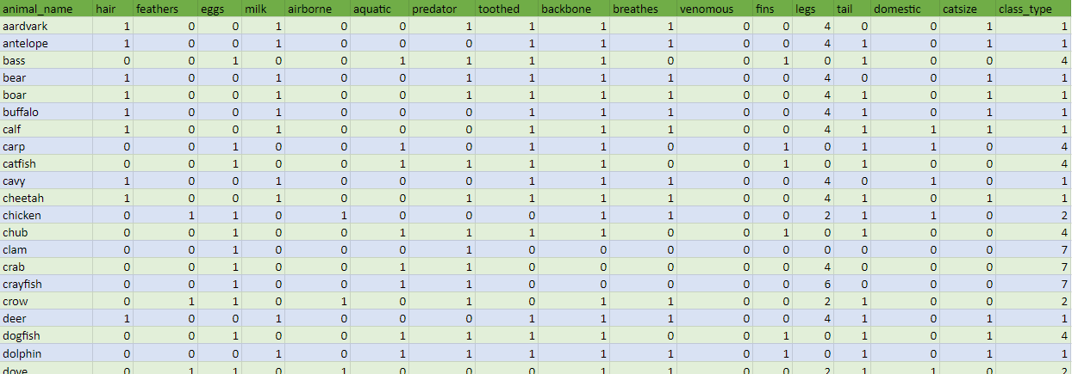
Base de Dados

Slide 3
Variáveis preditoras
As variáveis preditoras são as características dos animais, são estas as variáveis preditoras: animal _name (esta variável foi excluída no código), hair, feathers, eggs, milk, airborne, aquatic, predator, toothed, backbone, breathes, venomous, fins, legs, tail, domestic e catsize.

Slide 4

Variável target
A variável target escolhida é class_type, que representa a classe dos animais e é o que queremos prever.

Slide 5
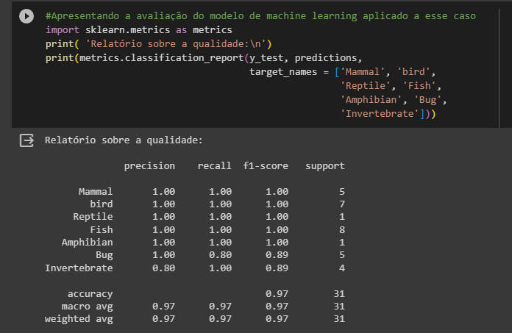
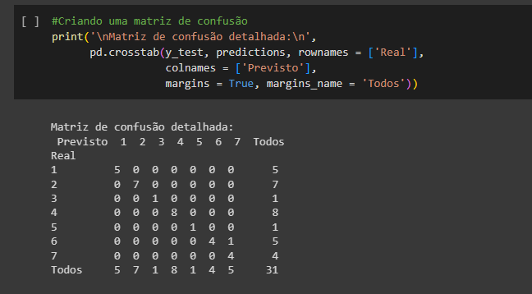
Resultados - Árvores de Decisão

Slide 6
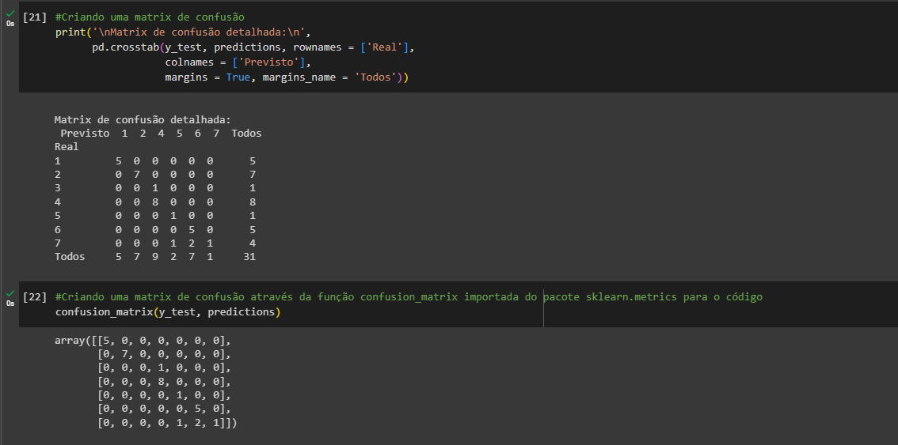
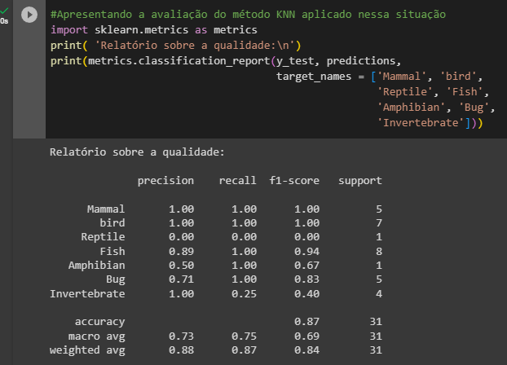
Resultados - KNN

Slide 7
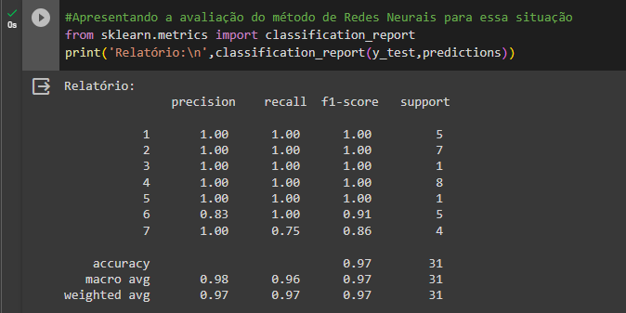
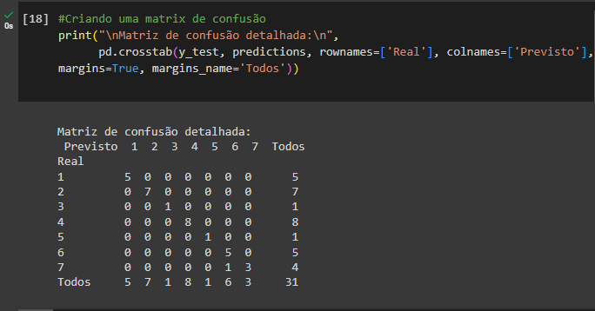
Resultados - Redes Neurais

Slide 8
OBRIGADO

